Slide 1
Apresentação
Professor Thiago Xavier

Slide 2
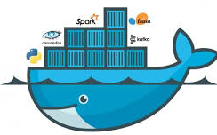
Objetivo
Apresentação do docker

Slide 3
O que é o docker?
Um software que cria containers virtuais;
Empacota sua aplicação e suas dependências;
Possibilita transportar para outros sistemas.

Slide 4
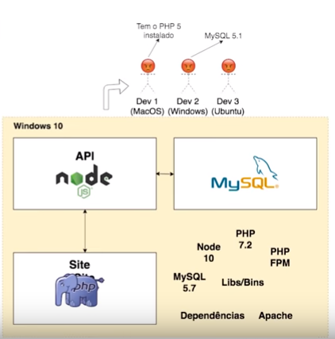
Imagine que você tem uma aplicação que utilize a seguinte arquitetura :
Para que serve?

Slide 5

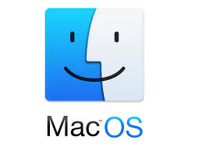
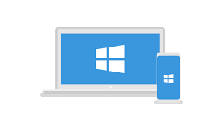
Para que serve o Docker?
Podemos ter desenvolvedores com diferentes SO’s;
Cada um teria que instalar todos os aplicativos para poder trabalhar;
E a famosa frase “Na minha máquina funciona”?

Slide 6
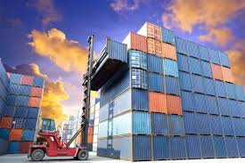
Na sua máquina funciona?
E a famosa frase “Na minha máquina funciona”?
Isolar os sistemas e redistribuí-la.

Slide 7
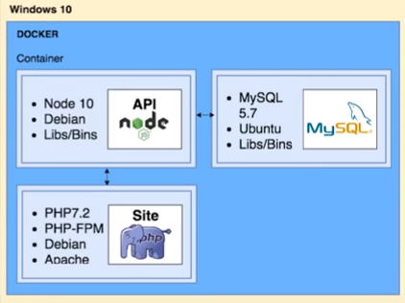
Como funciona?
Containers isolados

Slide 8


Como funciona?
Todas as aplicações que você precisa, pode ser criada imagens;
Você pode criar imagem com os seus sistemas e distribuí-lo;
Repositório Docker:https://hub.docker.com/

Slide 9




Serviços na Nuvem

Slide 10
Vamos praticar?
Criar uma imagem e um container mysql;
Criar uma imagem e um container Node;
Notes:
https://docs.docker.com/engine/reference/builder/
FROM mysql
ENV MYSQL_ROOT_PASSWORD teste123

Slide 11

Dúvidas?

